Slide 1
Zdravý životní styl
Autor : Martin Jiřinec

Slide 2
Co to je životní styl (lifestyle)?
„způsob života nebo životního stylu, který odráží postoje a hodnoty osoby nebo skupiny“. – The American Heritage
„Vzorec jednotlivých individuálních postupů a osobních voleb chování, které ovlivňují zdravotní stav.“ – Encyklopedie veřejného zdraví
Životní styl je systém významných činností a vztahů, životních projevů a zvyklostí typických, charakteristických pro určitý živý subjekt nebo i objekt. Jedná se o souhrn relativně ustálených každodenních praktik, způsobů realizace činností a způsobů chování. – Wikipedie
Finální definice - souhrn rozhodnutí jednotlivců, která mají vliv na jejich zdraví a která mohou více či méně kontrolovat.

Slide 3
Co je zdravý život?
WHO definuje zdraví jako stav úplné tělesné, duševní a sociální pohody, nejen pouze nepřítomnost nemoci. A samotná definice zdravého života se vztahuje k tomu, jaké kroky, opatření, akce a strategie člověk volí, aby dosáhl optimálního zdraví.
Zdravý životní styl tedy znamená zhostit se odpovědnosti za vlastní rozhodnutí a dělat chytrá rozhodnutí ohledně svého zdraví nejen pro dnešek, ale i pro budoucnost.

Slide 4
Proč je to důležité?
Zdravý životní styl je cenný pro snížení výskytu a dopadu zdravotních problémů, regeneraci organismu, zvládání životních stresorů a zlepšení kvality života. V poslední době stále více vědeckých objevů dokazuje, že náš životní styl hraje obrovskou roli v tom, jak zdraví jsme. Z toho, co jíme a pijeme, kolik času věnujeme pohybu, zda kouříme nebo bereme léky… To vše může ovlivnit naše zdraví, a to nejen pokud jde o průměrnou délku života, ale také z pohledu na to, jak dlouho můžeme žít bez chronického onemocnění.

Slide 5
Proč je to důležité?
Obecně platí, že zdravě žijící člověk nekouří, udržuje si přiměřenou váhu, jí vyváženou pestrou stravu, myslí pozitivně, cítí se uvolněně, pravidelně cvičí, má dobré vztahy a těží z dobré životní rovnováhy.

Slide 6
Není jednoduché udržet si zdraví
Proč nemáme zdravý životní styl?
Pro většinu z nás je důvodem rušný a stresující život, ve kterém je položka „udržet si sám sebe zdravým“, jen velmi zřídka v horní části našeho seznamu „co dělat“. Pohodlí často vítězí a všichni jsme tak zaneprázdnění…
Přitom je velmi důležité udržovat se v dobré zdravotní kondici. Mělo by se to stát jedním z hlavních dennodenních životních návyků. Naše zdraví závisí na tom, co děláme celý den, každý den. Zdravý životní styl je naprosto zásadní.

Slide 7
Není jednoduché udržet si zdraví
Skutečně jednoduchým řešením je pomalu zlepšovat svůj životní styl, způsobem krok za krokem. Pokud učiníte jeden nový krok každé dva měsíce, například za dva až tři roky budete patřit mezi nejzdravějších deset procent lidí v západním světě. A uvidíte a ucítíte všechny výhody.

Slide 8
Žijete v duchu zdravého životního stylu?
Probouzíte se každý den s optimismem a nadšením, plni entuziasmu pro přicházející den?
Máte spoustu energie, která vám vystačí na všechno, co chcete?
Smějete se často a z plna hrdla, speciálně sami sobě?
Nacházíte snadno řešení pro každodenní, byť i obtížné situace ve vašem životě?
Cítíte se oceňováni a oceňujete své okolí?
Chválíte ostatní kolem vás a říkáte jim to?
Máte kolem sebe kruh dobrých, pečujících přátel?
Myslíte si, že rozhodnutí, která provedete každý den, vám přinášejí to, co chcete?

Slide 9
Složky zdravého životního stylu
Zdravé stravování
Správná výživa je nutná pro zdravý životní styl. Naše tělo vyžaduje vyváženou stravu každý den, aby bylo zachováno adekvátní množství vitamínů, živin a minerálních látek potřebných k udržení zdravého těla.
Jídlo je nutnost, ale jíst inteligentně, to je umění. La Rochefoucauld

Slide 10
Složky zdravého životního stylu
Aktivní životní styl
Měli byste zahrnout fitness do svého života. Fyzická zdatnost a kondice udržuje vaši váhu pod kontrolou, pomůže vám lépe v noci spát, chrání před infarkty a mozkovými příhodami a dalšími zdravotními problémy, a celkově prodlužuje život. Bez tělu a duši prospěšných aktivit je nemožné žít plnohodnotný život.
Ti, kteří si myslí, že nemají čas na tělesné cvičení, si dříve či později musejí najít čas pro nemoc. Edward Stanley

Slide 11
Složky zdravého životního stylu
Zvládání stresu
Emocionální stres hraje důležitou roli u mnoha nemocí, a to jak přímo, tak nepřímo. Když jsou lidé ve stresu, mají také větší tendenci ke kouření, přejídání se, pití, workoholismu, hádání se s ostatními a tak dále. Proto je zvládání stresu, tzv. stress management, důležitou součástí zdravého životního stylu, a meditační a relaxační techniky jsou jeho klíčovou součástí.
Nemoci duše jsou nebezpečnější a četnější než nemoci těla. Marcus Tullius Cicero

Slide 12
Složky zdravého životního stylu
Vztah k sobě samému
Spřátelte se sami se sebou. Milovat sám sebe je klíčem ke zdravému šťastnému životnímu stylu. Sebeúcta je o tom, jak moc lidé cení sami sebe; jakou pýchu v sobě cítí a jak jim stojí za to se ctít. Sebeúcta je důležitá, protože dobrý pocit ze sebe sama může ovlivnit i naše chování.
Síla lásky má vliv na změny těla. Láska pohybuje tělem a to pomáhá zpracovat vše kolem… Jemná láskyplná péče je cenný prvek v uzdravení. Larry Dossey

Slide 13
Složky zdravého životního stylu
Síla mysli a těla
Naprogramujte svou mysl na úspěch. Vytvořte si vizi přesvědčivé budoucnosti, která vás vzrušuje a inspiruje, a zaměřte se na ni každý den. Nenechte se ničím srazit nebo zastavit, nezpochybňujte své rozhodnutí. Tím, že převezmete kontrolu nad svými myšlenkami, zlepšíte svůj život.
V myslích napěchovaných myšlenkami, orgánech ucpaných toxiny, a těle vyztuženém zanedbáváním, není již místo pro nic jiného. Alison Rose Levy, novinář

Slide 14
Složky zdravého životního stylu
Životní rovnováha
Chcete-li dosáhnout zdravého životního stylu, musíte podniknout kroky s cílem zajistit si určitou míru rovnováhy … duchovně, fyzicky, emočně, sociálně, psychicky i finančně. Musíte sladit práci, rodinu a všechny ostatní oblasti vašeho života, aniž byste zapomínali sami na sebe nebo měli pocit viny, když děláte pouze jednu věc, a myslíte, že byste měli dělat něco jiného. Všechny klíčové oblasti našeho života se musejí překrývat a propojovat, vzájemně se ovlivňovat. Pokud nejsme sami se sebou spokojeni ve všech oblastech našeho života, nemohou být naše sny nikdy skutečně splněny ani nemůžeme mít šťastný a spokojený zdravý život.
Žádný úspěch ve veřejném životě nemůže kompenzovat selhání v domácnosti. Benjamin Disraeli

Slide 15
Jak přistupovat k zdravému životu?
Ve fyzické rovině (pro tělo)
správná výživa, správná strava
držet se fyzicky fit, vykonávat prospěšná cvičení
dostatečný odpočinek
správné zvládání stresu

Slide 16
Jak přistupovat k zdravému životu?
V rovině emocionální (pro mysl)
samostatné podpůrné postoje
pozitivní myšlenky a stanoviska
pozitivní vnímání sebe sama
Duchovní (pro duši)
vnitřní klid
otevřenost vlastní kreativitě
důvěra ve vlastní vnitřní poznání

Slide 17
Jak přistupovat k zdravému životu?
Také je potřeba
dávat a přijímat odpuštění, lásku a soucit
potřeba smát se a zažívat štěstí
potřeba radostných vztahů se sebou i ostatními

Slide 18
Jak na zdravý životní styl?
Udržuj si přiměřenou hmotnost
Měj pestrou stravu
Zařadit do jídelníčku více ovoce a zeleniny
Zařaď do jídelníčku ryby: Ve zdravém jídelníčku by ryby měly být zastoupeny 2 - 3x týdně.
Vyhni se smaženým jídlům
Studuj informace na obalu potravin

Slide 19
Jak na zdravý životní styl?
Zaměř se na zdravé tuky : Těmi jsou nenasycené mastné kyseliny. Jejich zdroji jsou ryby, vlašské ořechy, sójové boby, dýňová semena atd.
Konzumuj maso s mírou
Dodržuj pitný režim :Pij alespoň 2 litry tekutin denně.
Nauč se více odpočívat
Přistupuj k životu s optimismem
Nauč se zvládat stres

Slide 20
Jak na zdravý životní styl?
Najdi si chvilku jen pro sebe
Nekuř
Měj dostatek pohybu
Pij alkohol jen v malé míře
Nezapomínej na dostatek spánku
Choď spát přibližně ve stejnou dobu

Slide 21
Jak na zdravý životní styl?
Cvič
Zaměř se na pozitivní mezilidské vztahy
Směj se
Vyhýbej se škodlivým chemikáliím
Vyvaruj se jakýchkoliv závislostí: drogy, alkohol, cigarety, kofein, výherní automaty, cukr či cokoliv jiného.

Slide 22
Jak na zdravý životní styl?
Minimalizuj působení dalších rizikových faktorů: Minimalizuj všechny faktory, které vás ohrožují na zdraví. Všem se sice vyhnout nemůžeš, ale mnohým ano, např. pobytu v zakouřeném prostředí, poslouchání příliš hlasité hudby atd.
Nezapomínej na to, že všeho moc škodí: A to platí i pro snahu o zdravý životní styl. Dodržuj uvedené zásady, ale když v některé „uklouzneš“, netrap se tím. Snaž se být především šťastný(á) a žít plnohodnotně. Posedlost zdravým životním stylem má dokonce své pojmenování. Jde o ortorexii.

Slide 23
Zdravý jídelníček
Bílkoviny 25-30 % energie
Tuky 25-30 % energie
Sacharidy 40-45 % energie
Omezit potraviny bohaté na tuky, cukry a také alkohol. Výhodné je zvýšit konzumaci zeleniny, drůbeže, ryb, nízkotučných mléčných produktů, v přiměřeném množství jíst ovoce, brambory, luštěniny a celozrnné obiloviny

Slide 24
Zajímáte se o zdravý životní styl?

Slide 25
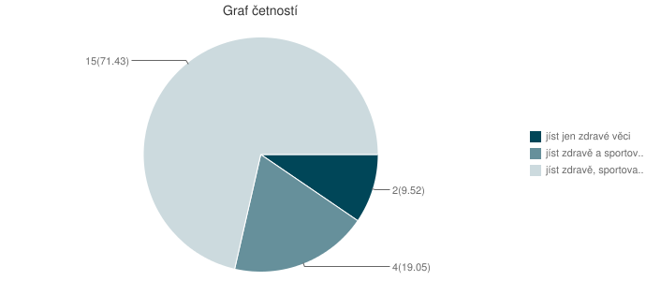
Co si představíte pod pojmem zdravý životní styl?
Jíst jen zdravé věci
Jíst zdravě a sportovat
Jíst zdravě, sportovat a pečovat o své zdravý

Slide 26
Sportujete?

Slide 27
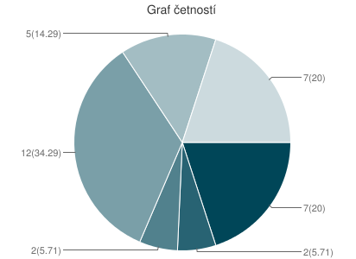
Co nejčastěji pijete?
Voda kohoutková 12
Pivo 7
Víno 2
Vodu neochucenou balenou 5
Sladké pití 7
Jiný alkohol 2

Slide 28
Kolik litrů tekutin vypijete?

Slide 29
Kolikrát denně se stravujete?

Slide 30
Kolik sníte denně ovoce a zeleniny?

Slide 31
Kolik sníte sladkostí za den ?

Slide 32
V kolik hodin chodíte spát?

Slide 33
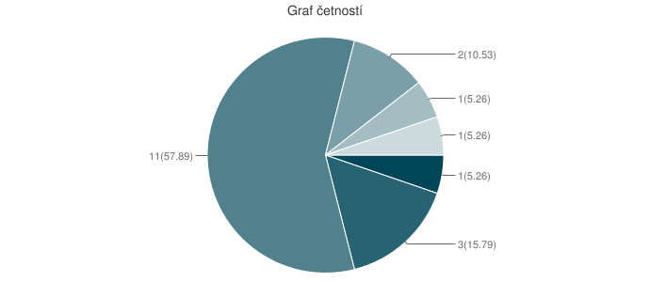
Které jídlo je pro vás nejdůležitější?
Jídlo před spaním 1
Snídaně 11
Oběd 3
Svačina 2
Večere 1
Kterékoliv když mám hlad 1

